Slide 1
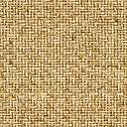
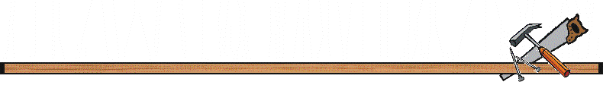
Мастерская
фигурных дел

Slide 2
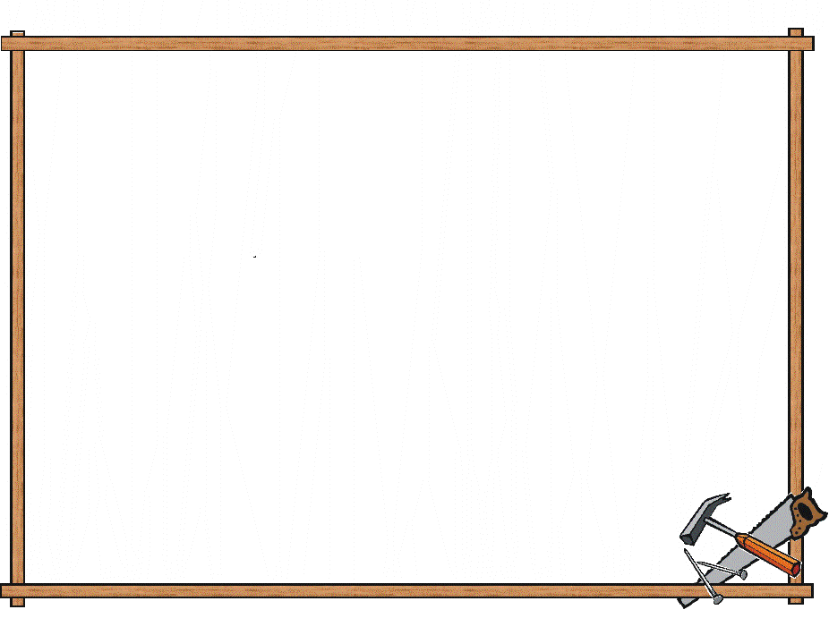
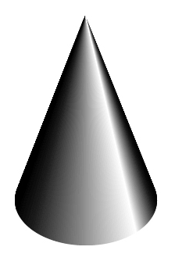
Объёмные фигуры
конус

Slide 3
Объёмные фигуры
цилиндр

Slide 4
Объёмные фигуры
пирамида

Slide 5
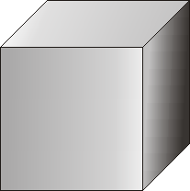
Объёмные фигуры
куб

Slide 6
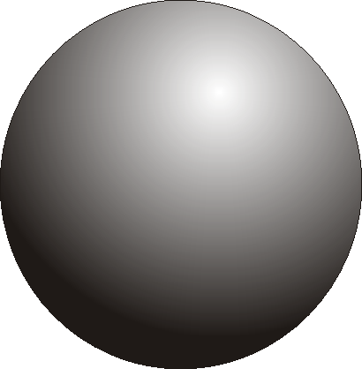
Объёмные фигуры
шар

Slide 7

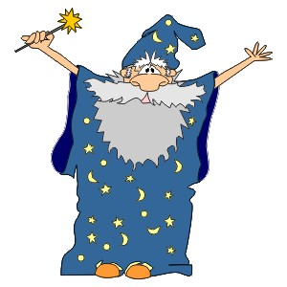

Вопросы мастера фигурных дел
для
4
класса
для
2
класса
для
3
класса

Slide 8
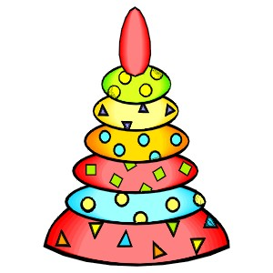
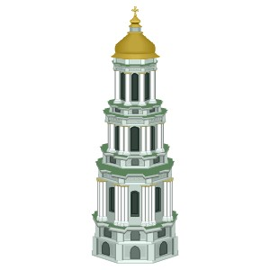
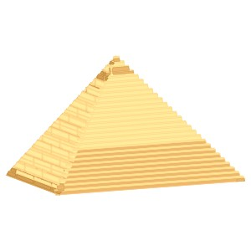

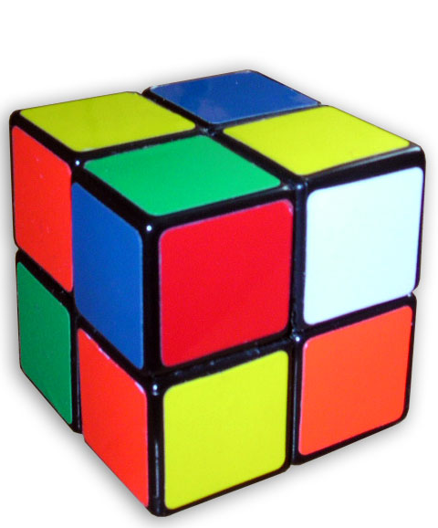




Какую фигуру по форме напоминает предмет?

Slide 9


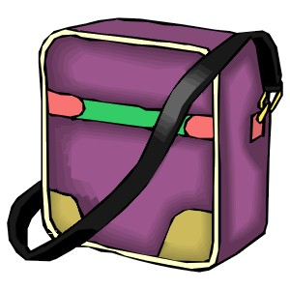
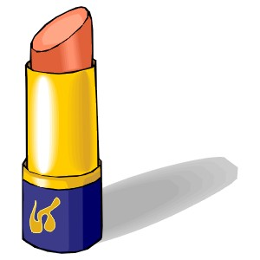
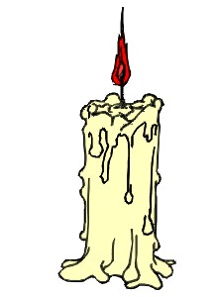
Найди лишний предмет

Slide 10

Найди лишний предмет

Slide 11
Кроссворд
2
3
4
1.
Небесное тело,
имеющее
форму шара.
2.
Форма
подзорной
трубы.
3.
Название этой фигуры произошло от греческого слова «шишка»
4.
Ударный музыкальный инструмент, имеющий фор- му цилиндра.
5.
Любимый многогранник египетских фараонов.
1
ко ус
п л а н е т а
ци индр
б рабан
5
п и а м и д

Slide 12

Кроссворд
2
3
4
Какая объёмная фигура не упоминается в кроссворде?
1
ко ус
п л а н е т а
ци индр
б рабан
5
п и а м и д

Slide 13
Найдите истинные высказывания.
Из получившихся букв соберите слово.
а г р н ь
а
Все цилиндры – объёмные геометрические фигуры.
к
Все объёмные геометрические фигуры – цилиндры.
л
Этого нет у цилиндра!
Некоторые цилиндры – объёмные геометрические фигуры.
г
Не все объёмные геометрические фигуры – цилиндры.
р
Среди плоских геометрических фигур нет цилиндров.
н
Ни один цилиндр не является конусом.
о
Многие цилиндры – тела вращения.
ь
Некоторые тела вращения – цилиндры.

Slide 14
Из получившихся букв соберите слово.
а г р н ь
г
а
н
ь
р

Slide 15

Молодцы!
До встречи на уроке математики!

Slide 16
Презентация подготовлена
учителем начальных классов ЧУ СОШ «Уна»
Федоровой Еленой Викторовной.
В презентации использованы
*векторные рисунки Clip Art, - Petrosoft;
*базовые средства программы CorelDRAW;
*конус http://artcity.lv/page/2599/
* The original Rubik’s Cube.
http://trickmagicube.blogspot.com/
*Все разноуровневые задания являются
оригинальными разработками автора
презентации.

